Slide 1
拍賣登記案件申請須知及書寫範例
土 地
建築改良物

Slide 2
申請時機
土地或建物拍定人憑執行法院核發之權利移轉證書及其他文件向不動產所在地地政事務所申辦所有權移轉登記.

Slide 3
應備文件
土地登記申請書
法院核發之權利移轉證書
申請人身分證明:
1.自然人:戶籍資料或身分證影本或戶口名簿影本
2.法人:公司設立變更登記表或抄錄本
3.未成年人或受監護宣告之人須檢附法定代理人或
監護人身分證明
4.以上影本請簽註[影本與正本相符,如有不實申請
人願負法律責任]等字樣
地政規費收據—申請登記時繳納
契稅繳納收據或免稅證明

Slide 4
作業流程
收件
計收費
初審核定
校對
登錄
配件
書狀列印
用印
發件

Slide 5
登記費及罰鍰
登記費:土地按申報地價千分之一計徵,
建物按房屋契價千分之一計徵.
書狀費:每張新台幣80元
罰鍰:自訂立契約後一個月內申請變更登
記,逾期者,每逾一個月應繳納登記
費額一倍之罰鍰,但最高不得高過
20倍.

Slide 6
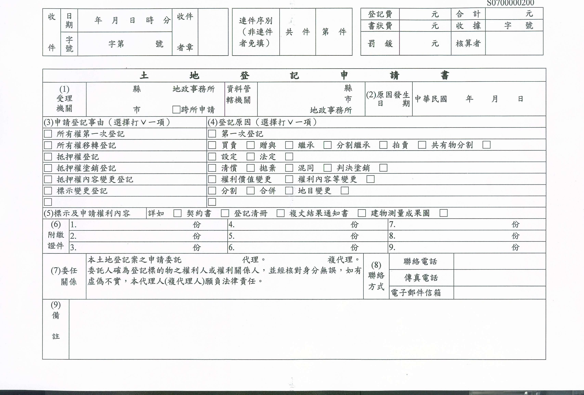
書寫範例
桃園
大溪
桃園大溪
核發權利移轉 證書日期
V
V
左列份
數視情
況需要
填寫
須填寫本欄者為
1.地政士
2.一般民眾之非本案之關係人
V
法院核發之權利移轉證書正副影本各1份
身份證明文件
契稅完納證明
王小民
xxx-xxxx
王小
民印
須填寫本欄者為非地政士之一般民眾之非本案之關係人
印
本人未給付報酬與代理人,如有虛偽不實,願負法律責任
本人並非以代理申請土地登記為業,且未收取報酬,如有虛偽不實,願負法律責任
印

Slide 7
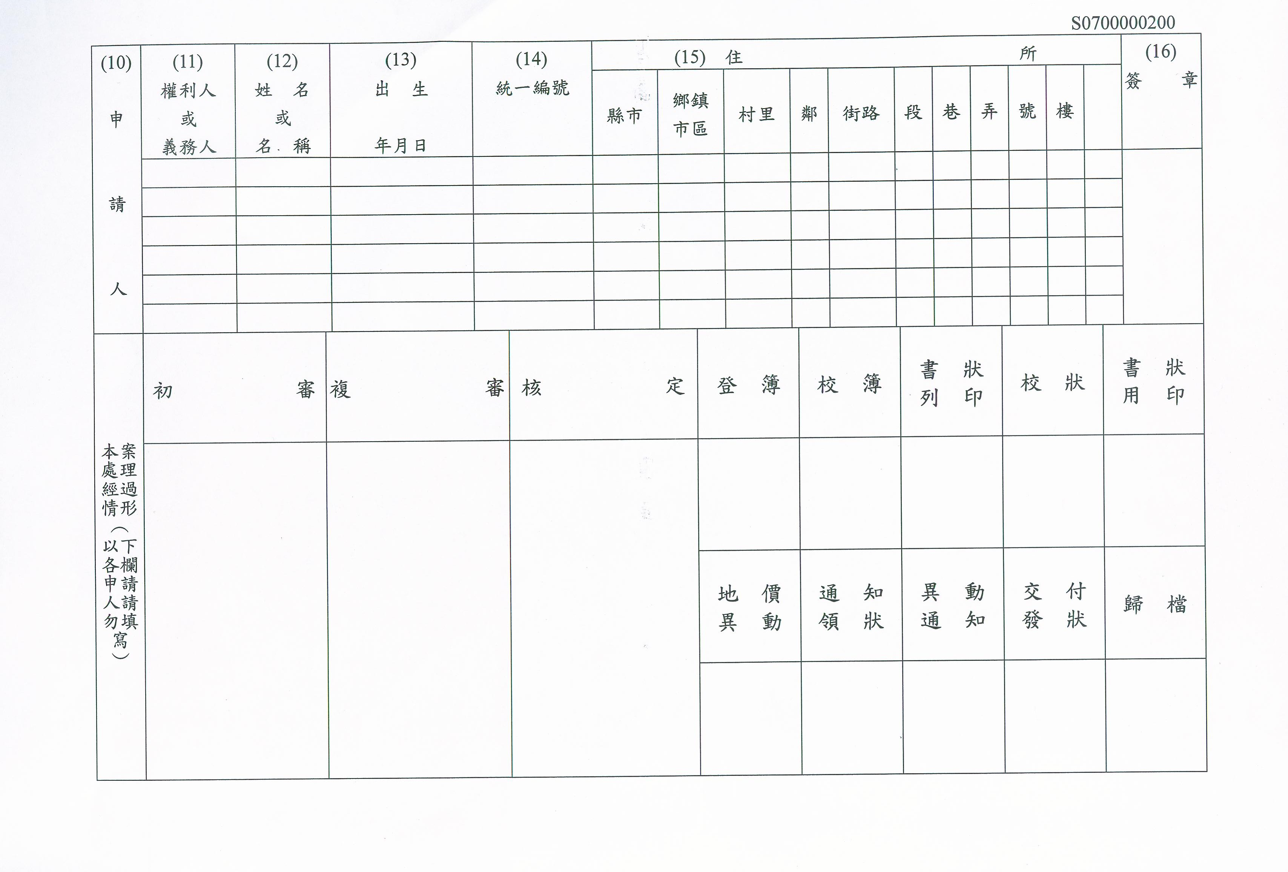
陳00印
0年0月0日
ooooooooooooooooooo
請求權人
陳00
xxxxxxxxxx
王小民
xxxxxxxxxx
ooooooooooooooooooo
王小民印
代理人
0年0月0日

Slide 8
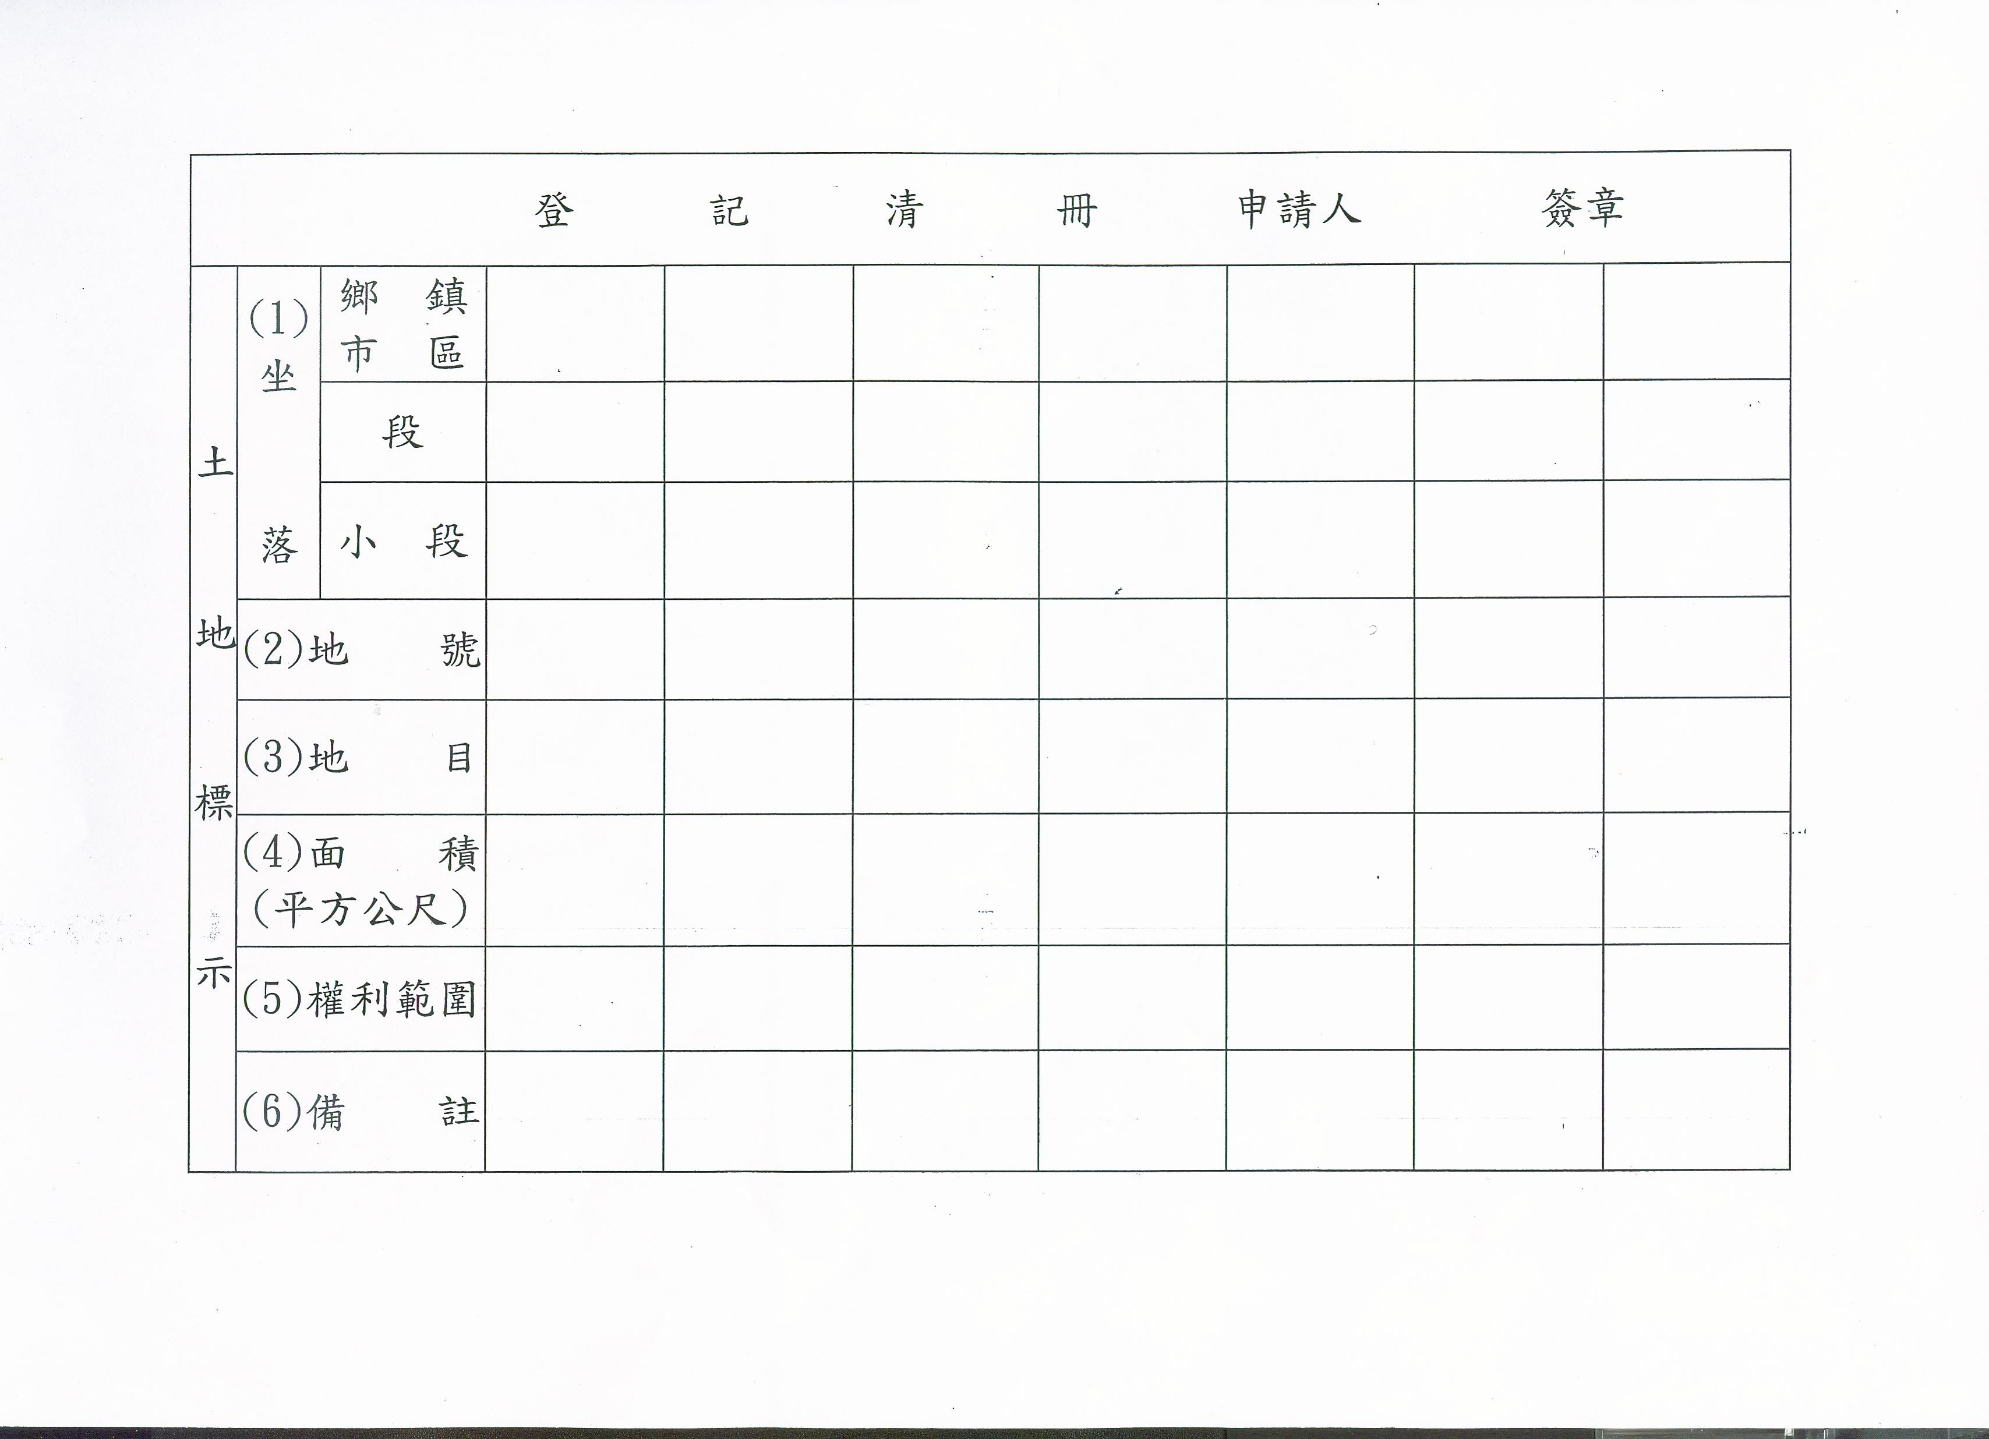
陳oo
陳00印
李oo
李00印
龍潭
大民
9
建
999
全部
印鑑章

Slide 9
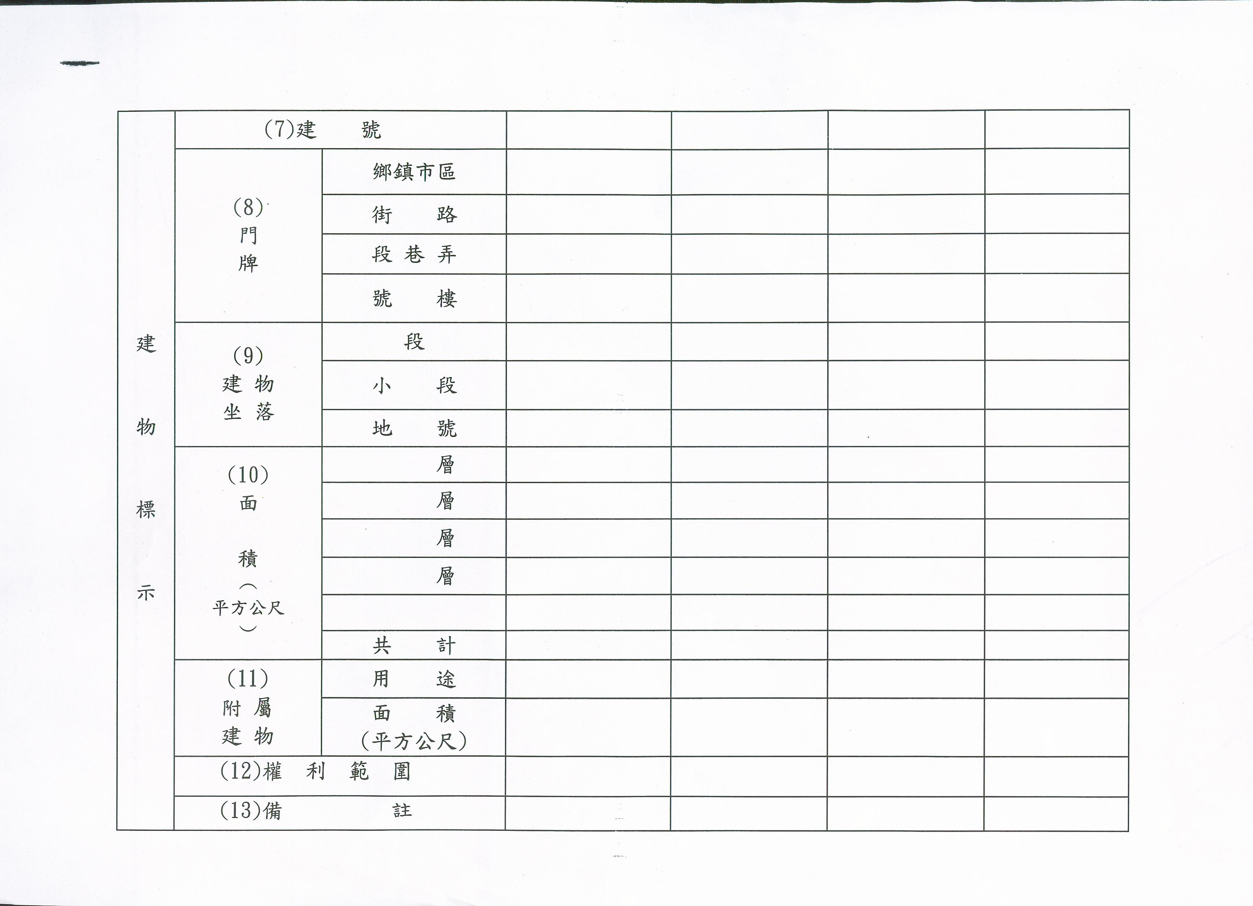
45
龍潭
o
o
o
大民
9
22
33
44
99
陽台
11.5
全部

